Slide 1




Faciliter et améliorer le signalement des ressources électroniques : l’alignement entre la base de connaissance BACON et le Sudoc
Description
"Rendez-vous avec les experts "
pour répondre aux questions relatives au J.e-cours du 16 octobre 2025
Public
Toute personne chargée du signalement et de l’administration des ressources électroniques
Toute personne utilisant les applications et les services en lien avec le Sudoc
Toute personne utilisant les applications de l’Abes
Correspondantes et correspondants catalogage
Coordinatrices et coordinateurs Sudoc
Intervenant
Michael Jeulin, responsable du projet
Delphine Bleesz, référente BACON

Slide 2
plan
Flux
Exploitation des données
Données KBART
Chantiers Qualité

Slide 3
Flux
Pouvons-nous avoir une présentation du workflow (plus ou moins final) envisagé ?
Exemplarisation sous la notice Qp uniquement ?
Exemplarisation sous chaque notice du bouquet ?
Via quel outil ?
Si la réponse est Item, pouvez-vous prévoir une rapide présentation durant le webinaire ?

Slide 4




Fichier KBART
PPN
trouvé
1 PPN Oa
PPN OK
création / mise à jour zone 469
0 PPN
Monographies
PPN notice imprimée
identifié ?
Non
Pour chaque titre
Recherche de PPN
Création notice Oa minimale
2 et +
PPN
Analyse requise
Oui
Chargement du fichier
dans BACON
(avec / sans PPN)
Création notice Oa
KBART + notice imprimée

Slide 5
Flux : se localiser sous une notice bouquet
Pourra-t-on utiliser Item pour se localiser sous les notices bouquets ?
Est-il prévu (pour plus tard) que se localiser sous une notice de bouquet nous localise automatiquement sur les notices reliées sous lesquelles nous ne sommes pas encore localisés 🙂 ?
Lorsqu’une bibliothèque se localise sous toutes les notices de monographies ou périodiques liées à une notice de bouquet, l’Abes pourrait-elle procéder à la délocalisation, de façon automatique, lorsque l’éditeur/diffuseur enlève des titres d’un bouquet ?
Je ne suis pas sûre de bien comprendre l’intérêt d’une localisation sous les notices de collections Bacon Qp. Est-ce une nécessité par rapport à la future réinformatisation ? Et merci de confirmer que ces notices de collections ne passent pas dans les transferts réguliers
Quel script doit-on utiliser pour s’exemplariser sous les notices Qp ?

Slide 6


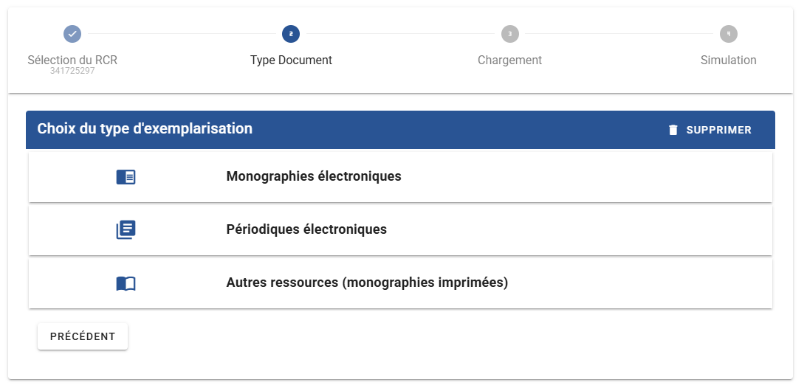
Flux : se localiser sous une notice bouquet
A l’unité
Pas de script spécifique
En masse

Slide 7
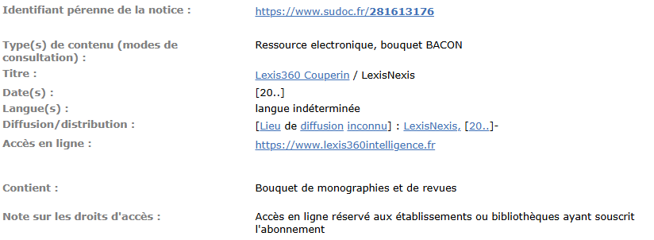
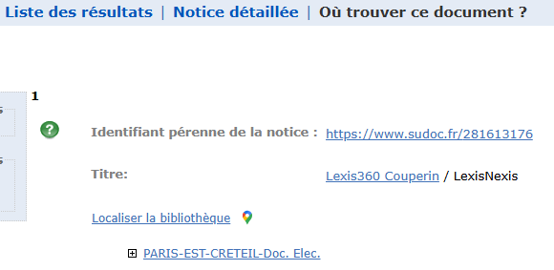
Flux : se localiser sous une notice bouquet

Slide 8
Flux : Se localiser sous les notices o
Les ebooks sur Cairn, qu’on a acquis par bouquet sont effectivement mal signalés dans ma BU, par exemple nous n’avons pas signalé l’ouvrage Une histoire des musées de France XVIIIe-XXe siècle, de Dominique Poulot, qui est bel et bien présent dans un de nos bouquets. Est-il possible de faire une localisation en masse en sélectionnant un de nos bouquets ?
Options :
Exemplarisation à l’unité avec WinIBW ou Colodus
Exemplarisation en masse avec Item

Slide 9
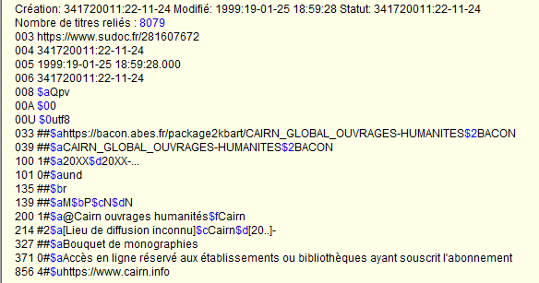
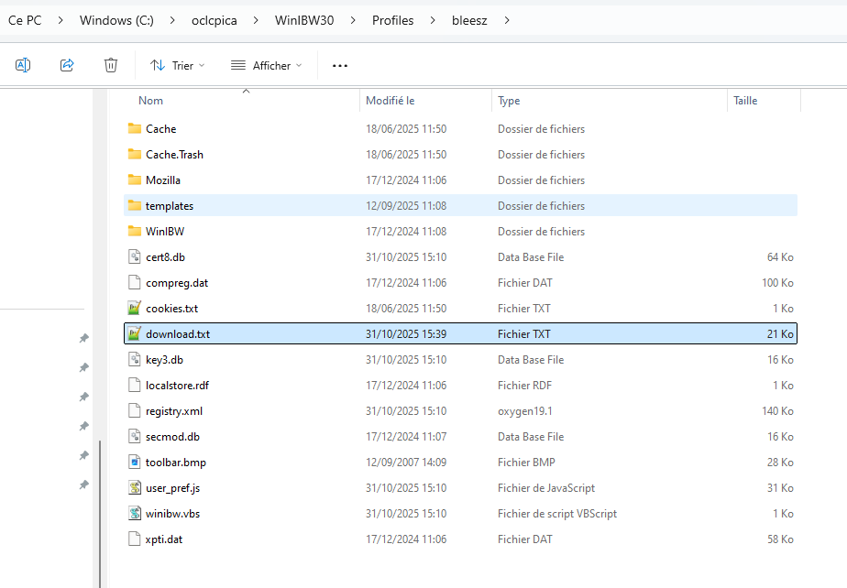
Flux :
Se localiser sous les notices DE MONOGRAPHIES AVEC ITEM
Etape 1 : identifier les notices et constituer le fichier de PPN
Commandes :
CHE BOU CAIRN?
Sélection de la notice bouquet 281607672 Cairn ouvrages humanités
REL ou titres reliés
TEL S(numéro du lot) avec les PPN :
Commande : TEL S3 K:003

Slide 10
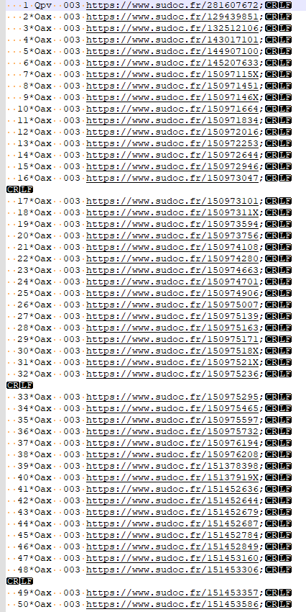
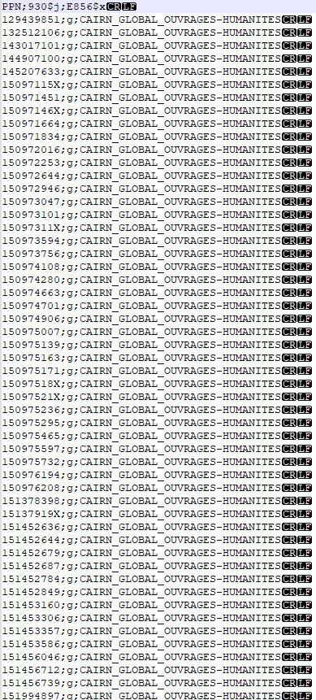
Flux :
Se localiser sous les notices DE MONOGRAPHIES AVEC ITEM
Etape 2 : formater le fichier téléchargé conformément aux recommandations d’Item
Documentation ITEM, Interface de traitement des exemplaires en masse

Slide 11
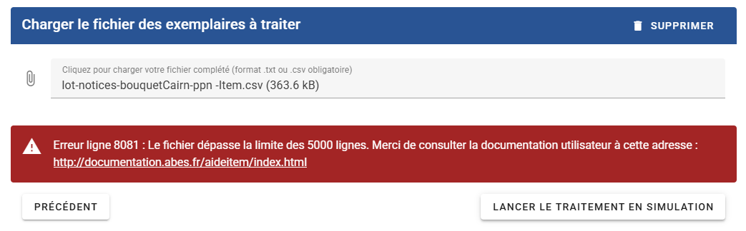
Flux :
Se localiser sous les notices DE MONOGRAPHIES AVEC ITEM
Etape 3 : utiliser Item https://item.sudoc.fr/

Slide 12
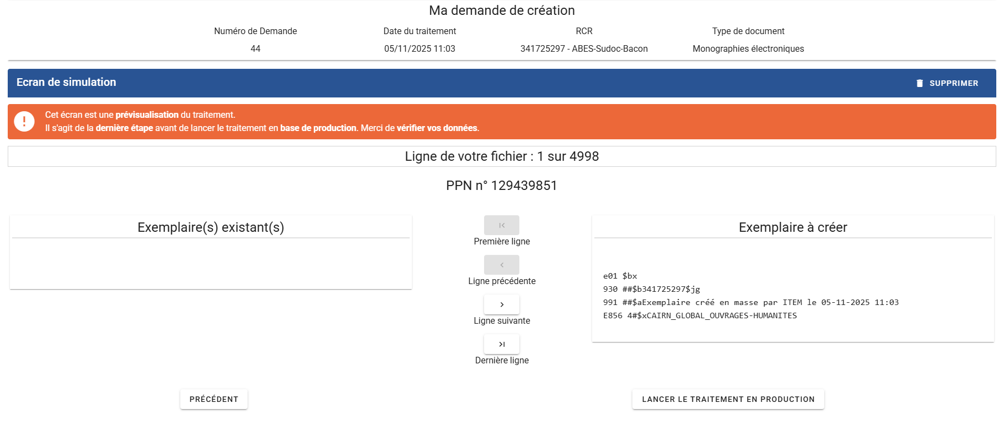
Flux :
Se localiser sous les notices DE MONOGRAPHIES AVEC ITEM
Etape 3 : utiliser Item https://item.sudoc.fr/

Slide 13
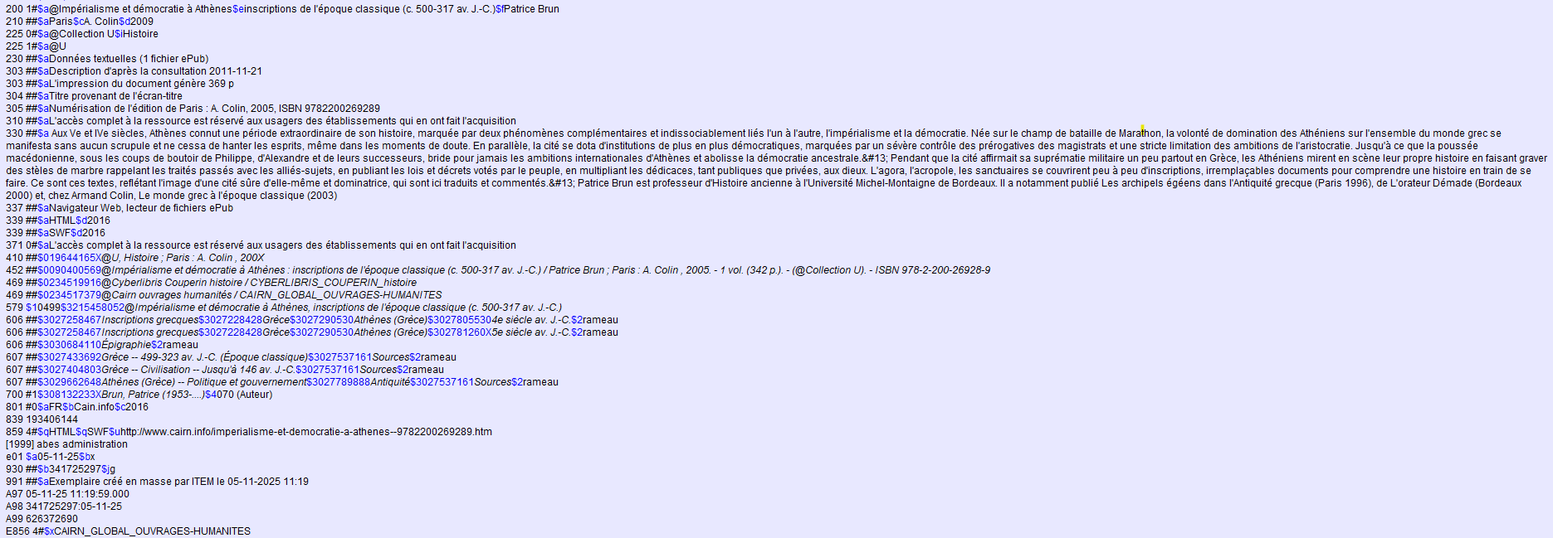
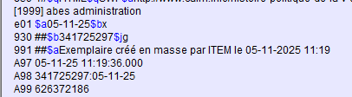

Flux :
Se localiser sous les notices DE MONOGRAPHIES AVEC ITEM
Etape 4 : visualiser le résultat dans WinIBW
Données de la base de test

Slide 14
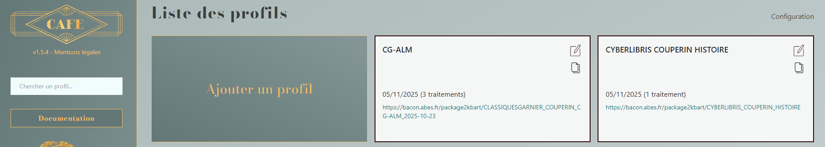
Flux : Créer un fichier d’exemplarisation pour item avec « CAFE »
Création Automatique de Fichiers d’Exemplarisation
Développé par le SCDI de Montpellier
En production depuis fin 2024
https://www.scdi-montpellier.fr/services-pro/Cafe
Libre et installable facilement

Slide 15
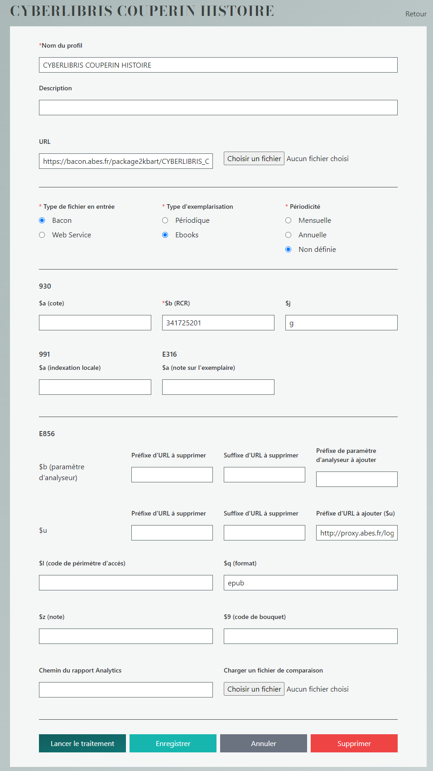

Slide 16
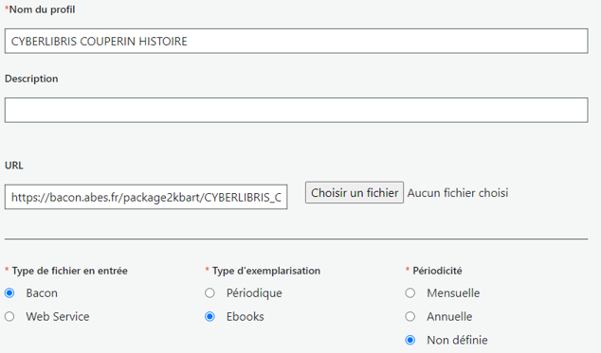
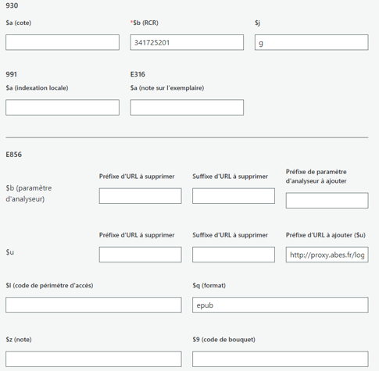

Slide 17
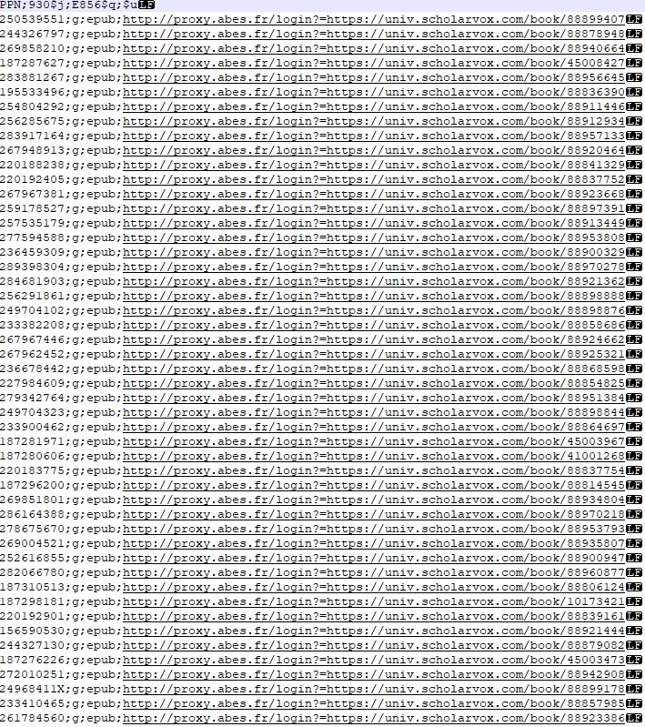

Slide 18
FLUX
Quid des changements d'URL qu'on constate assez régulièrement dans les fichiers Bacon (exemples récents : CAIRN) ? Comment les reporter dans les notices d'exemplaires avec la technique de mise à jour que vous avez présentée (interrogations du Sudoc via WinIBW) ? Avec Café, ces modifications ne passent pas inaperçues ☺
Pas de mises à jour automatiques des URL dans le Sudoc : envisageable au niveau bibliographique ?

Slide 19
FLUx
Qu’en est-il des chantiers CERCLES ?
Le catalogage CERCLES doit-il se poursuivre comme auparavant ou faut-il désormais attendre la création de la notice minimale pour la compléter ?
Pas de nouvelle consigne pour les chantiers CERCLES.
Les dispositifs sont complémentaires.

Slide 20
FLUX
Quels sont les délais de création automatique des notices de monographies ?
Si l'on suit les mises à jour d'un bouquet (ex ClinicalKey), peut-on encore créer la notice de monographie ou est-il préférable d'attendre l'ajout automatique ?
Les notices de monographies électroniques sont créées tous les jours après les chargements de fichiers KBART dans BACON. Le programme tourne à 12h, 16h et 20h.

Slide 21
FLUx
PPN 170213528 cette notice fait partie du chantier Cercles Dalloz, elle a été enrichie à un moment par des données Cyberlibris. Désormais le préfixe SUP- a été mis devant les données Cyberlibris. du coup quand on fait une requête che sou sup-frcyb? la notice ressort à chaque fois alors que nous avons bien un exemplaire Dalloz. Serait-il possible de supprimer ces indications erronées pour éviter de se délocaliser par erreur de la notice ?
Sera-t-il toujours possible de retrouver les titres sortis d’un bouquet ?
Exemple de commande pour les notices Cyberlibris supprimées : che sou sup-frcyb?

Slide 22
FLUx
Dans le J.e-cours, il a été indiqué que SI une version imprimée est identifiée, il y a la génération automatique d’une notice de monographie électronique complète par copie du papier + enrichissement depuis KBART. Une collègue a trouvé un contre-exemple : une notice minimale a été générée par le système (PPN 286338114) alors que la version papier existait (PPN 283218886) et aurait pu donner lieu à la génération d’une notice complète. La collègue rapporte qu’il est plus long pour elle d’enrichir la notice minimale que d’utiliser le script (transformation monographie électronique). Peut-on, si de tels cas se présentent, choisir de créer une nouvelle notice via le script , puis de procéder ensuite à une fusion avec la notice minimale créée par le système ?
Mais quid de la zone 469 qui ne sera a priori pas présente dans la nouvelle création ?
Ou, de fait, est-il déconseillé de procéder à une nouvelle création et faut-il systématiquement choisir un enrichissement de l’existant ?
En cas de fusion de notices électroniques, la zone 469 est bien ajoutée à la notice préférée.

Slide 23
FLUX
Est-ce que les vidéos sont ou seront concernées par ce "liage" à un bouquet ?
Les vidéos ENI pour rebondir sur l'exemple pris tout à l'heure.
Les vidéos sont des cas plus complexes à cause de la difficulté d’identifier ce type de contenu. Cependant, elles ont bien vocation à intégrer le processus.

Slide 24
FLUX
La création de la notice minimale génère-t-elle l’attribution d’un bestPPN dans le fichier KBART ?
La création de la notice minimale ne génère pas immédiatement l’attribution d’un PPN dans le fichier KBART, car il n’y a pas de synchronisation Sudoc>BACON.

Slide 25
FLUX
Notices de monographies et diffuseurs multiples
Est-ce exact que BACON trouve plusieurs PPN pour une même monographie en ligne s’il existe plusieurs diffuseurs ? Dans ce cas le système ne génère aucun doublon, il y aura donc un signalement lacunaire in fine ? Ou bien le système est- il capable de détecter les différents diffuseurs et donc de déduire qu’il ne s’agit pas d’un doublon ?
L’algorithme effectue un contrôle sur le diffuseur pour chaque notice candidate trouvée.

Slide 26
FLUX
Les notices des monographies électroniques contiendront-elles bien toutes l’URL en 859 ?
Les notices créées automatiquement ont une URL en 859
sauf pour les ressources en libre-accès auquel cas elle est en 856.

Slide 27
FLUX
Demande d’évolution
Processus de création automatisée de notices ex-nihilo à partir d'une ligne Bacon :
est-ce que vous comptez améliorer la qualité des notices, par exemple en empruntant les 6XX, voire les 7XX d'une notice d'une autre édition ou d’un autre diffuseur ?
Cette possibilité avait été identifiée, mais pas implémentée, en raison de la complexité de l’algorithme et du processus.

Slide 28
FLUX
Demande d’évolution
Le lien 452 est créé depuis la version papier lorsqu’elle existe, mais la réciproque dans la notice papier ne semble pas vraie. Peut-elle être ajoutée automatiquement, ou cela fait partie de l’enrichissement postérieur ?
Cette évolution ne pourra pas être implémenter.
La commande ‘REL’ sur une notice permet sous WinIBW de voir toutes les notices qui lui sont liées soit par un lien 4XX présent dans la notice, soit par déduction du lien réciproque.

Slide 29
FLUX
Demande d’évolution
En zone 859 : l’ABES saisissait les formats en “$q” pour le chantier CERCLES : l’adresse récupérée depuis BACON ne présente que l’url en “$u”… Les “$q” peuvent-ils être ajoutés ?
Cette évolution ne pourra pas être implémentée.
Cette donnée n’est pas présente dans le fichier KBART.

Slide 30
Exploitation des données
Commandes WinIBW
Jusqu'à présent, j'utilisais la recherche CHE SOU suivi du code de la plateforme (exemple che sou frcairn? pour Cairn) pour trouver l'ensemble des notices d'un bouquet.
Est-ce que maintenant la recherche CHE BOU remplace la recherche CHE SOU ? Merci
Ces deux commandes ne recherchent pas la même donnée sur le même périmètre.
CHE SOU : recherche par numéro source, recherche de notices de monographies / revues électroniques.
CHE BOU : recherche par bouquet commercial, recherche de notices Qp
Les deux recherches coexistent.

Slide 31




Exploitation des données
Commandes WinIBW
Existe-t-il une commande CHE SOU httpsbacon? CAIRN pour obtenir tous les bouquets CAIRN ? ou une CHE BOU CAIRN ?
La commande CHE BOU CAIRN? permet d’obtenir la liste de tous les bouquets Cairn.
Soit 65 bouquets que l’on retrouve également dans BACON.
Alors pourquoi CHE SOU httpsbacon? Explication :
Exemple PPN 281607648
=> Toutes les zones 033 des notices de bouquets commencent par https://bacon.abes.fr (et seulement elles)
AFF CLE :

Slide 32
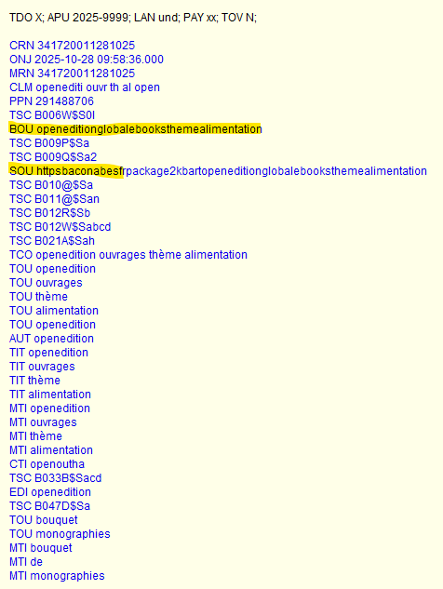
Exploitation des données
Commandes WinIBW

Slide 33
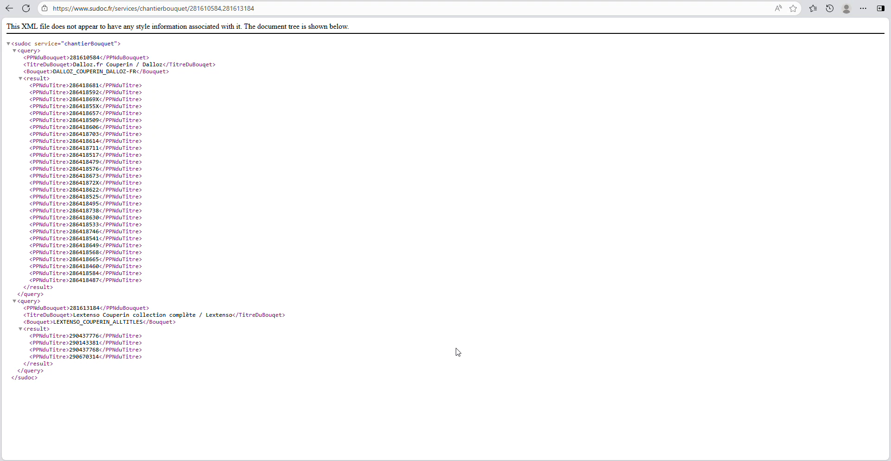
Exploitation des données
Concernant le web service chantier bouquet, comment fait-on pour récupérer le résultat sous format Excel ?

Slide 34
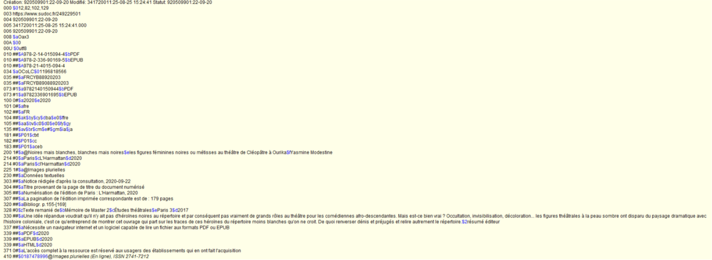
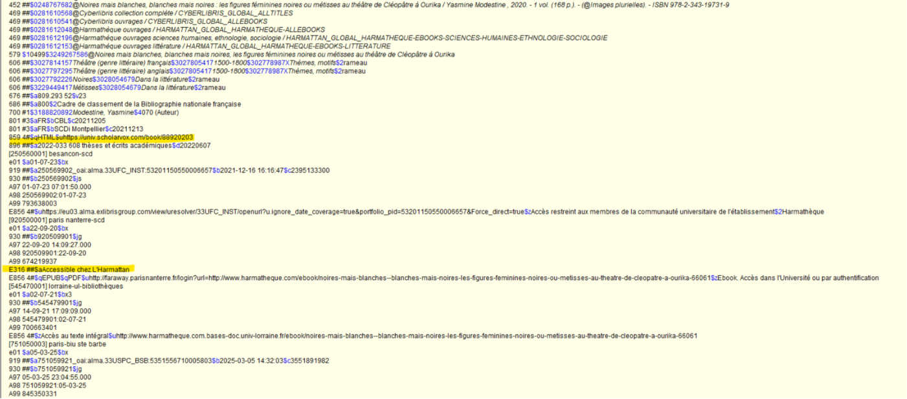
Exploitation des données
Notices de monographies et diffuseurs multiples
PPN 249229501 : la notice contient des 469 de 2 diffuseurs différents comment choisir ?

Slide 35
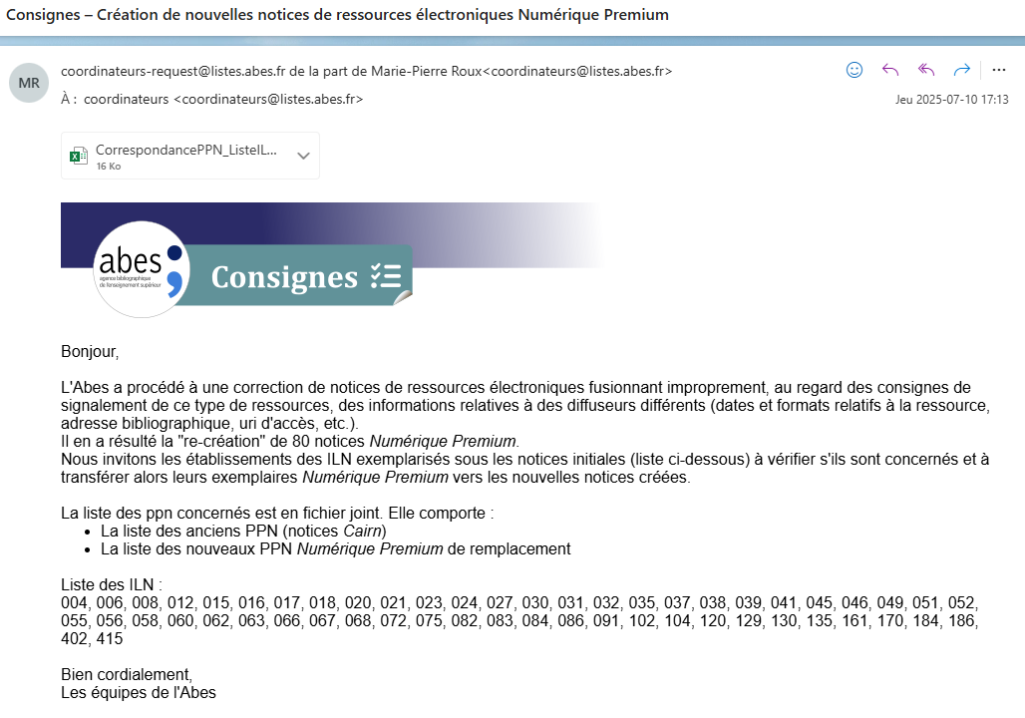
Exploitation des données
Notices de monographies et diffuseurs multiples

Slide 36
Exploitation des données
Notices de monographies et diffuseurs multiples
Est-il possible que Bacon enrichisse une notice d’un mauvais éditeur par manque d’infos sur la notice originale ?
Par exemple le PPN 189766808 qui a été créé par Nanterre, pour lequel nous sommes localisés chez Vlebooks et devenu une notice Openedition.
De ce fait, c'est nous qui ne sommes plus localisés sous la notice décrivant la bonne plateforme.
Devons-nous créer une nouvelle notice pour la plateforme Vlebooks et nous relocaliser?
La notice en exemple a été fusionnée en 2018 avec une notice OpenEdition avant la consigne donnée par l’Abes « une notice par diffuseur » début 2023.
Il faut bien créer une nouvelle notice pour chaque plateforme et se relocaliser sous la bonne notice.

Slide 37
Exploitation des données
Notices de monographies et diffuseurs multiples
Dans le cadre de la synchronisation en masse des ressources électroniques avec l’activation depuis la base de connaissance qui engendre ensuite un exemplaire sous une notice SUDOC, il est normal que des localisations se fassent sous la mauvaise notice de diffuseur (puisque à une seule notice Alma peut correspondre plusieurs notices SUDOC pour le même ISBN).
Comment cet alignement Bacon /SUDOC va s’articuler avec ce circuit de synchronisation ? Devrons-nous faire des corrections après coup, comme c’est le cas actuellement ?
Pas de changement car Ex Libris n’applique pas les mêmes règles de catalogage à ces notices multi-diffuseurs que le Sudoc .

Slide 38

Exploitation des données
Synchronisation Sudoc/Alma
Nous utilisons uniquement la synchronisation en masse Alma Sudoc pour signaler nos ressources électroniques. Concrètement quand nous recevons des mails type mise à jour des notices XXXX imports courants que faut-il faire? Y a-t-il des vérifications à effectuer ?
Comment bien repérer les mauvaises localisations générées par la synchronisation (localisation en masse) afin de faire les corrections dans ITEM ?
Est-il prévu d'améliorer le processus automatisé de synchronisation des ebooks mis en place récemment en enrichissant le fichier ISBN to PPN ?
Par exemple:
ISBN to PPN and “identifiant du bouquet BACON correspondant”
A quand les notices des ressources électroniques Bacon dans la base de connaissance Ex Libris (par exemple) ?
Vous pouvez signaler toutes remarques ou questions via le guichet assistance Synchronisation SGB/Sudoc.

Slide 39

Exploitation des données
Assistance
Quand il manque un lien vers une notice de bouquet dans une notice d’ebook ou de revue électronique, quel domaine devons-nous utiliser sur le guichet ABESstp pour signaler la correction à effectuer ?
Ex. PPN 283906278 Revue pratique droit des affaires
manque zone 469 PPN 281613184 package LEXTENSO_COUPERIN_ALLTITLES
Sudoc Pro > Autres
https://stp.abes.fr/

Slide 40

Données issues de bacon
Les éditeurs fournissent-ils régulièrement leurs fichiers KBART à l’Abes et sont-ils vérifiés avant intégration au Sudoc?
La fréquence de mise à jour des fichiers KBART dépend des fournisseurs et des contenus.
Les chargements dans BACON sont effectués quotidiennement.

Slide 41
Données issues de bacon
Qu’en est-il de la qualité des données des fichiers KBART ?
Vont-elles être améliorées pour intégrer des données propres (exemple : mention de responsabilité incomplète ou absente, absence d’ISSN ou d’ISBN, etc.)
La qualité des données des fichiers KBART constitue un axe prioritaire en attendant le futur outil.
La phase III de la Recommandation KBART entraînera des évolutions prochainement.

Slide 42

Chantier qualité
Le J-cours du 16 octobre fait une large part à l’appel à participation des établissements (Comment participer).
Nous souhaitons nous positionner sur un chantier d’amélioration d’un bouquet, ou de détection des doublons, pouvez-vous nous guider sur les priorités souhaitées ?
Merci de votre intérêt !
Vous pouvez contacter l’Abes via le guichet d’assistance pour entamer la démarche.

Slide 43
































Merci de votre attention.

